Slide 1
М. Зощенко
«НЕ НАДО ВРАТЬ»
Макарова Татьяна Владимировна

Slide 2
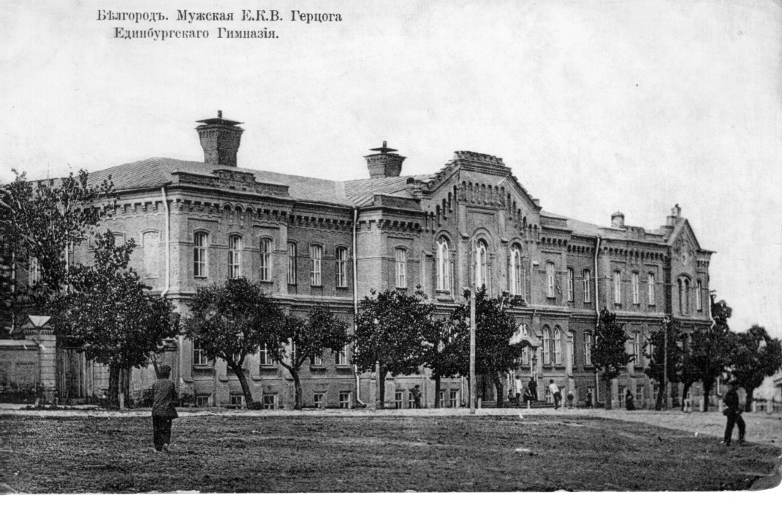
Я учился очень давно. Тогда ещё были гимназии.

Slide 3
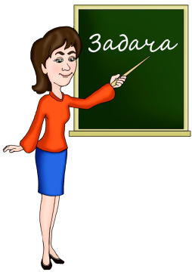
И учителя тогда ставили в дневнике отметки за каждый спрошенный урок. Они ставили какой-нибудь балл — от пятёрки до единицы включительно.
1 2 3 4 5

Slide 4
А я был очень маленький, когда поступил в гимназию, в приготовительный класс. Мне было всего семь лет.

Slide 5
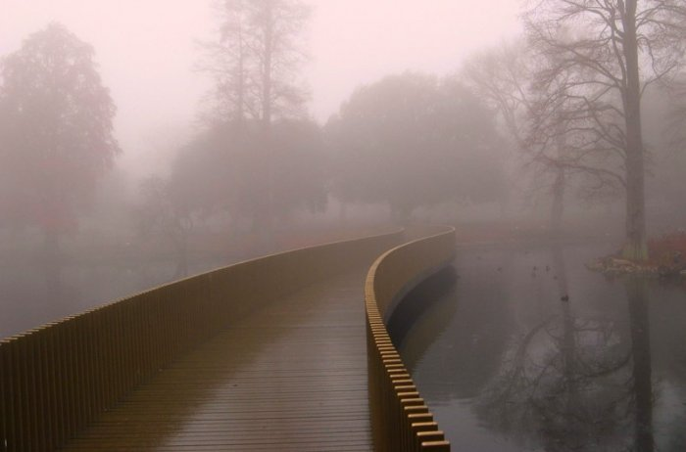
И я ничего ещё не знал, что бывает в гимназиях. И первые три месяца ходил буквально как в тумане.

Slide 6
И вот однажды учитель велел нам выучить наизусть стихотворение:
«Весело сияет месяц над селом,
Белый снег сверкает синим огоньком...»

Slide 7
А я этого стихотворения не выучил. Я не слышал, что сказал учитель.

Slide 8
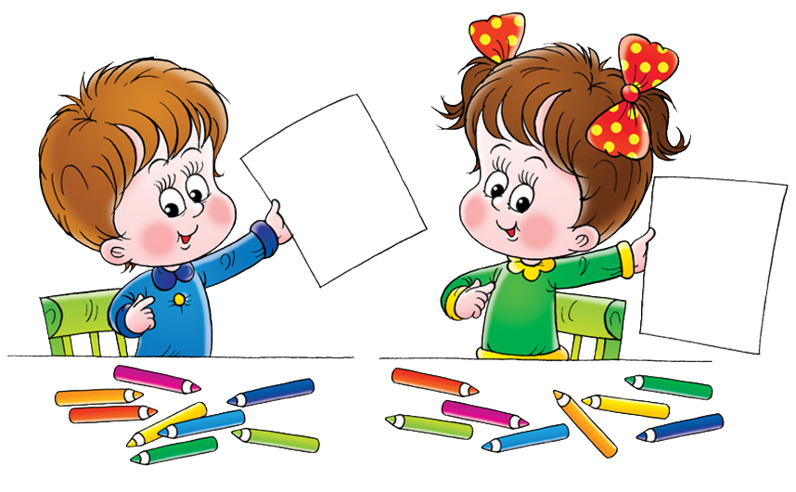
Я не слышал потому, что мальчики, которые сидели позади, то шлёпали меня книгой по затылку, то мазали мне ухо чернилами, то дёргали меня за волосы, и когда я от неожиданности вскакивал, подкладывали под меня карандаш или резинку.

Slide 9
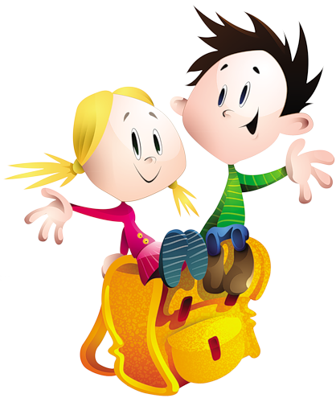
И по этой причине я сидел в классе перепуганный и всё время прислушивался — что ещё замыслили против меня сидевшие позади мальчики.

Slide 10
А на другой день учитель, как назло, вызвал меня и велел прочитать наизусть заданное стихотворение.

Slide 11
А я не только не знал его, но даже и не подозревал, что на свете есть такие стихотворения. Но от робости я не посмел ска­зать учителю, что не знаю этих стихов.

Slide 12
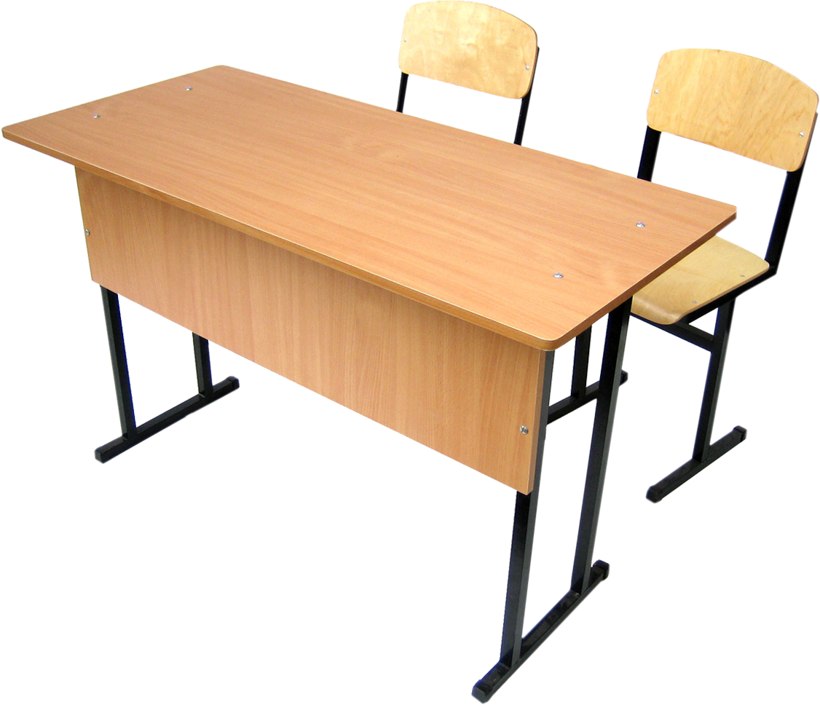
И совершенно ошеломлённый стоял за своей партой, не произнося ни слова.

Slide 13
Но тут мальчишки стали подсказывать мне эти стихи. И благодаря этому я стал лепетать то, что они мне шептали.

Slide 14
А в то время у меня был хронический насморк, и я плохо слышал одним ухом и поэтому с трудом разбирал то, что они мне подсказывали.

Slide 15
Ещё первые строчки я кое-как произ­нёс. Но когда дело дошло до фразы:

Slide 16
«Крест под облаками, как свеча, горит», я сказал: «Треск под сапогами, как свеча, болит...»

Slide 17
Тут раздался хохот среди учеников. И учитель тоже засмеялся и сказал: — А ну-ка, дай сюда свой дневник, я тебе единицу поставлю. И я заплакал, потому что это была моя первая единица и я ещё не знал, что за это бывает.

Slide 18
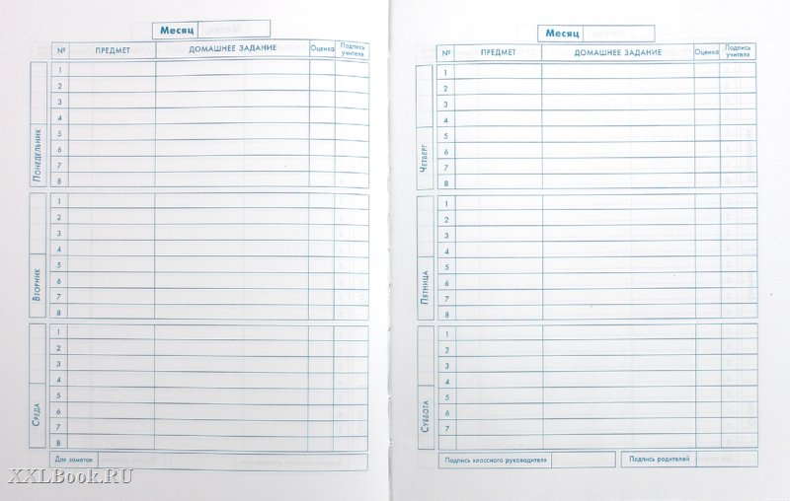
После уроков моя сестрёнка Лёля зашла за мной, чтоб вместе идти домой. По дороге я достал из ранца дневник, развернул его на той странице, где была поставлена единица,
1

Slide 19
и сказал Лёле: — Лёля, погляди, что это такое? Это мне учитель поставил за стихотворение «Весело сияет месяц над селом».
1

Slide 20
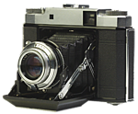
Лёля поглядела и засмеялась. Она сказала: — Минька, это плохо. Это тебе учитель влепил единицу по русскому языку. Это до того плохо, что я сомневаюсь, что папа тебе подарит фотографический аппаратик к твоим именинам, которые будут через две недели.
1

Slide 21
Я сказал: — А что же делать? Лёля сказала: — Одна наша ученица взяла и заклеила две страницы в своём дневнике, там, где у неё была единица. Её папа послюнил пальцы, но отклеить не мог и так и не увидел, что там было.

Slide 22
Я сказал: — Лёля, это нехорошо — обманывать ро­дителей. Лёля засмеялась и пошла домой. А я в грустном настроении зашёл в городской сад, сел там на скамейку и, развернув дневник, с ужасом глядел на единицу.
1

Slide 23
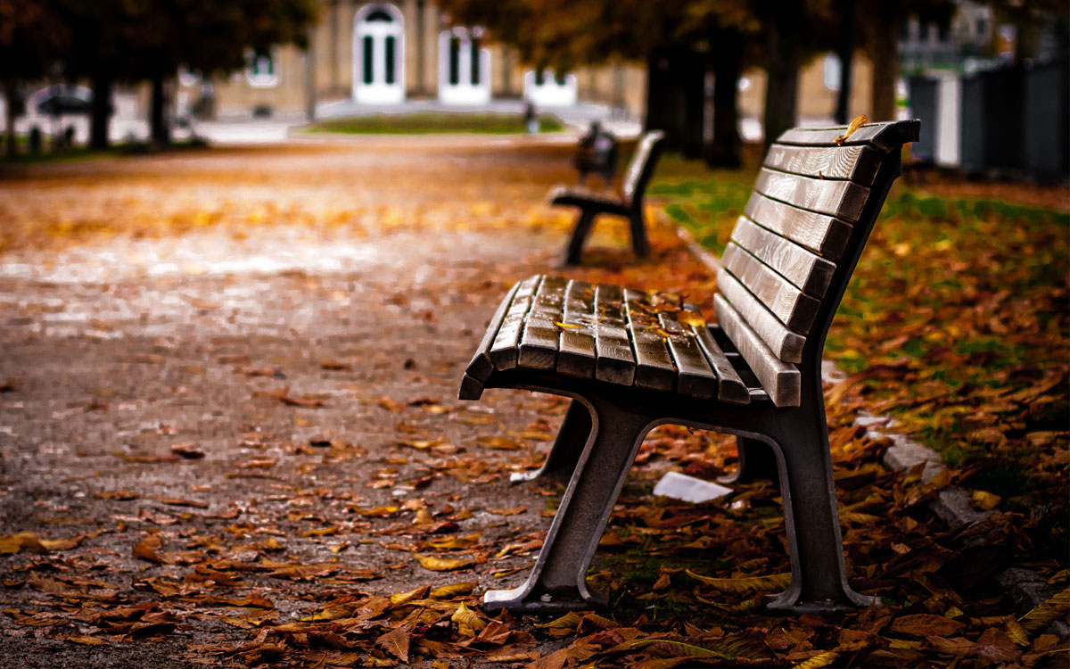
Я долго сидел в саду. Потом пошёл домой. Но когда подходил к дому, вдруг вспомнил, что оставил свой дневник на скамейке в саду.

Slide 24
Я побежал назад. Но в саду на скамейке уже не было моего дневника. Я сначала испугался, а потом обрадовался, что теперь нет со мной дневника с этой ужасной единицей.

Slide 25
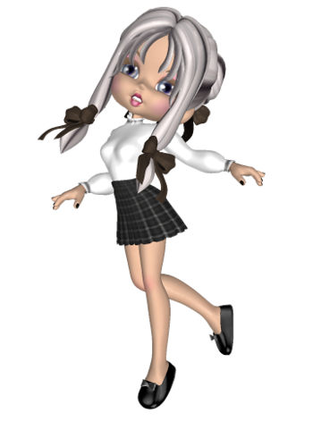
Я пришёл домой и сказал отцу, что потерял свой дневник. И Лёля засмеялась и подмигнула мне, когда услышала эти мои слова.

Slide 26
На другой день учитель, узнав, что я потерял дневник, выдал мне новый.

Slide 27
Я развернул этот новый дневник с надеждой, что на этот раз там ничего плохого нету, но там против русского языка снова стояла единица, ещё более жирная, чем раньше.
1

Slide 28
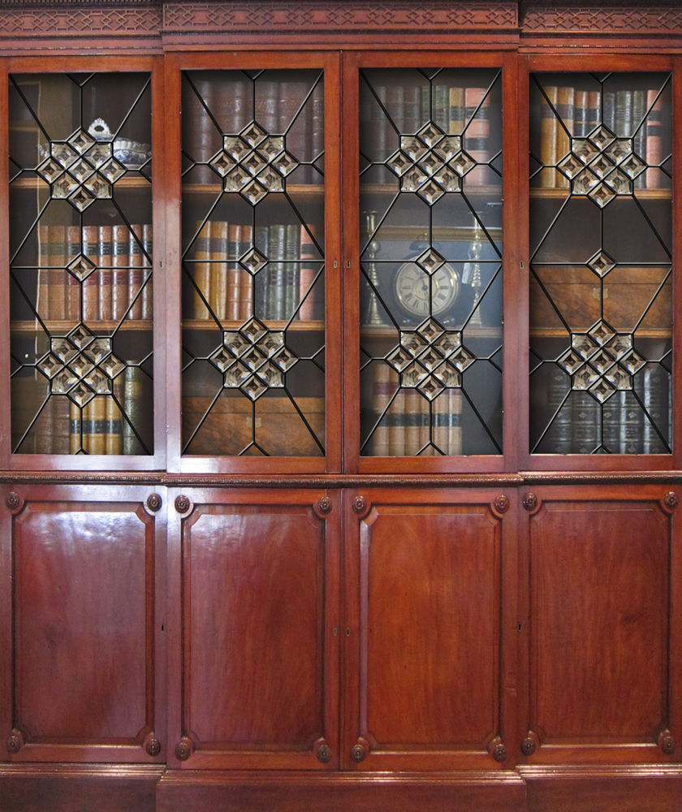
И тогда я почувствовал такую досаду и так рассердился, что бросил этот дневник за книжный шкаф, который стоял у нас в классе.

Slide 29
Через два дня учитель, узнав, что у меня нету и этого дневника, заполнил новый.

Slide 30
И кроме единицы по русскому языку он там вывел мне двойку по поведению. И сказал, чтоб мой отец непременно посмотрел мой дневник.
1 2

Slide 31
Когда я встретился с Лёлей после урока, она мне сказала: — Это не будет враньё, если мы временно заклеим страницу. А через неделю после твоих именин, когда ты получишь фотоаппаратик, мы отклеим её и покажем папе, что там было.
1 2

Slide 32
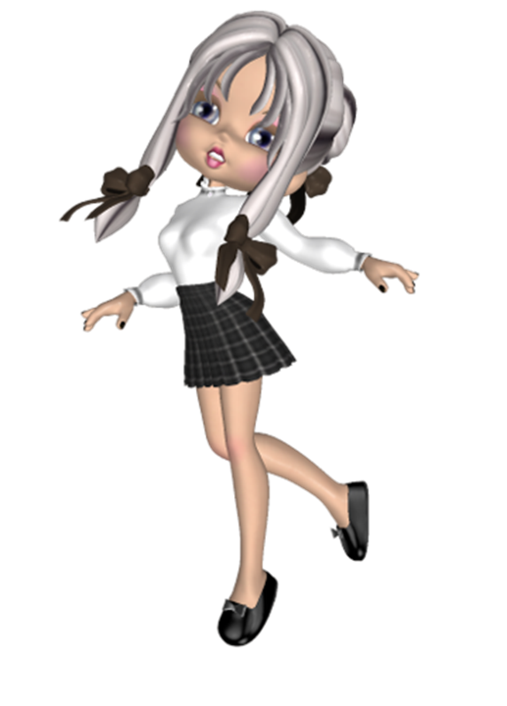
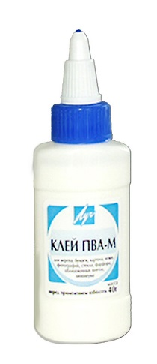
Мне очень хотелось получить фотографический аппарат, и я с Лёлей заклеил уголки злополучной страницы дневника.

Slide 33
Вечером папа сказал: — Ну-ка, покажи свой дневник. Интересно знать — не нахватал ли ты единиц.

Slide 34
Папа стал смотреть дневник, но ничего плохого там не увидел, потому что страница была заклеена. Но когда папа рассматривал мой дневник, на лестнице кто-то позвонил.

Slide 35
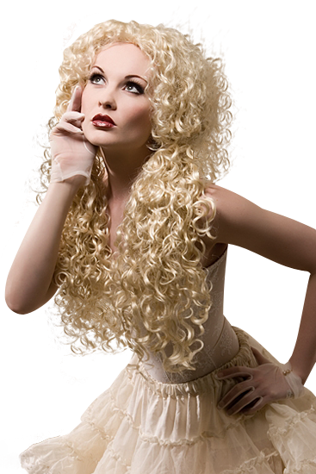
Пришла какая-то женщина и сказала: — На днях я гуляла в городском саду и там на скамейке нашла дневник. По фамилии я узнала адрес и вот принесла его вам, чтоб вы сказали, не потерял ли этот дневник ваш сын.

Slide 36
Папа посмотрел дневник и, увидев там единицу, всё понял.
1

Slide 37
Он не стал на меня кричать. Он только тихо сказал: — Люди, которые идут на враньё и обман, — смешны и комичны, потому что рано или поздно их враньё всегда обнаружится. И не было на свете случая, чтоб что-нибудь из вранья осталось неизвестным.

Slide 38
Я красный как рак стоял перед папой, и мне было совестно от его тихих слов. Я сказал: — Вот что, ещё один, мой третий, дневник с единицей я бросил в школе за книжный шкаф.

Slide 39
Вместо того чтоб на меня рассердиться ещё больше, сказал: — То, что ты в этом сознался, меня исключительно обрадовало. Ты сознался в том, что могло долгое время остаться неизвестным. И это мне даёт надежду, что ты больше не будешь врать. И вот за это я подарю тебе фотоаппаратик.

Slide 40
Когда Лёля услышала эти слова, она подумала, что папа свихнулся в своём уме и теперь всем дарит подарки не за пятёрки, а за единицы.
1 5

Slide 41
И тогда Лёля подошла к папе и сказала: — Папочка, я тоже сегодня получила двойку по физике, потому что не выучила урока.
2

Slide 42
Но ожидания Лёли не оправдались. Папа рассердился на неё, выгнал её из своей комнаты и велел ей немедленно сесть за книги.
2

Slide 43
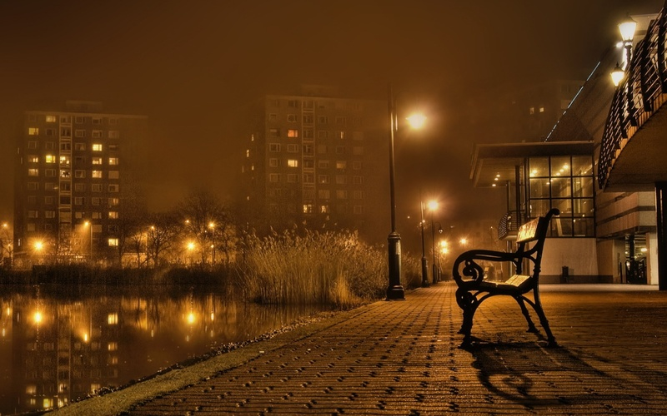
И вот вечером, когда мы ложились спать, неожиданно раздался звонок.

Slide 44
Это к папе пришёл мой учитель. И сказал ему:

Slide 45
— Сегодня у нас в классе была уборка, и за книжным шкафом мы нашли дневник вашего сына. Как вам нравится этот маленький врун и обманщик, бросивший свой дневник с тем, чтобы вы его не увидели.

Slide 46
Папа сказал: — Об этом дневнике я уже слышал лично от моего сына. Он сам признался в этом поступке. Так что нет причин думать, что мой сын неисправимый врун и обманщик.

Slide 47
Учитель сказал папе: — Ах, вот что! Вы уже знаете об этом. В таком случае — это недоразумение. Извините. Спокойной ночи.

Slide 48
И я, лёжа в своей постели, услышав эти слова, горько заплакал. И дал себе слово говорить всегда правду. И я действительно, дети, так всегда и делаю. Ах, это иногда бывает очень трудно, но зато у меня на сердце весело и спокойно.

